Slide 1
웹 애플리케이션 제작 프로젝트
발표자 이상영

Slide 2
목차
1
프로젝트 소개
2
프로젝트 기능 소개
3
프로젝트 소스

Slide 3

Part 1,
프로젝트 소개

Slide 4

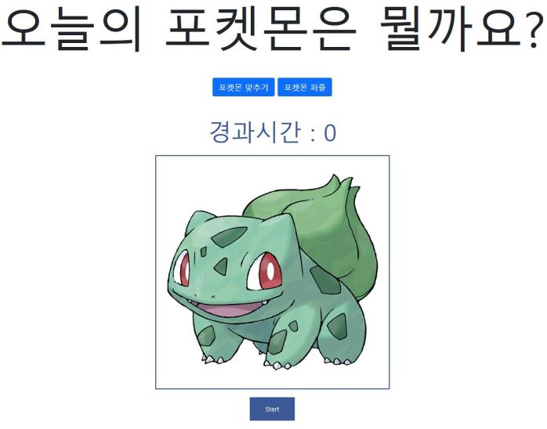
Part 1,
프로젝트 소개

Slide 5
Part 2,
프로젝트 기능 소개

Slide 6
Part 2,
프로젝트 기능 소개

Slide 7

Part 2,
프로젝트 기능 소개

Slide 8
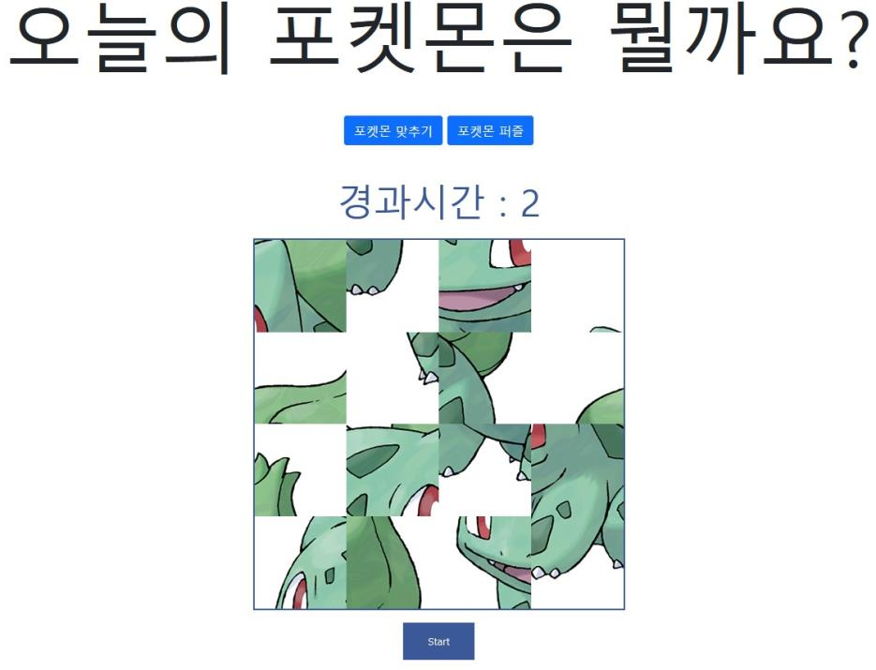
Part 2,
프로젝트 기능 소개

Slide 9

Part 2,
프로젝트 기능 소개

Slide 10

Part 3,
프로젝트 소스

Slide 11
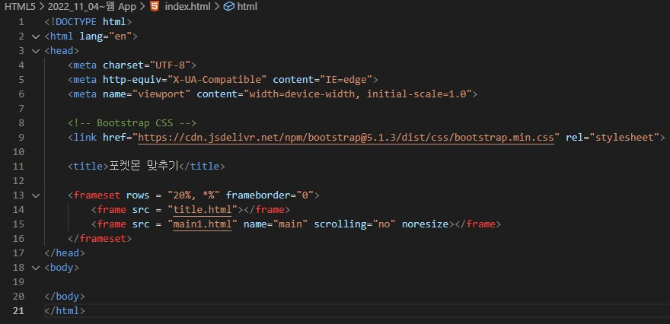
Part 3,
프로젝트 소스
index.html

Slide 12

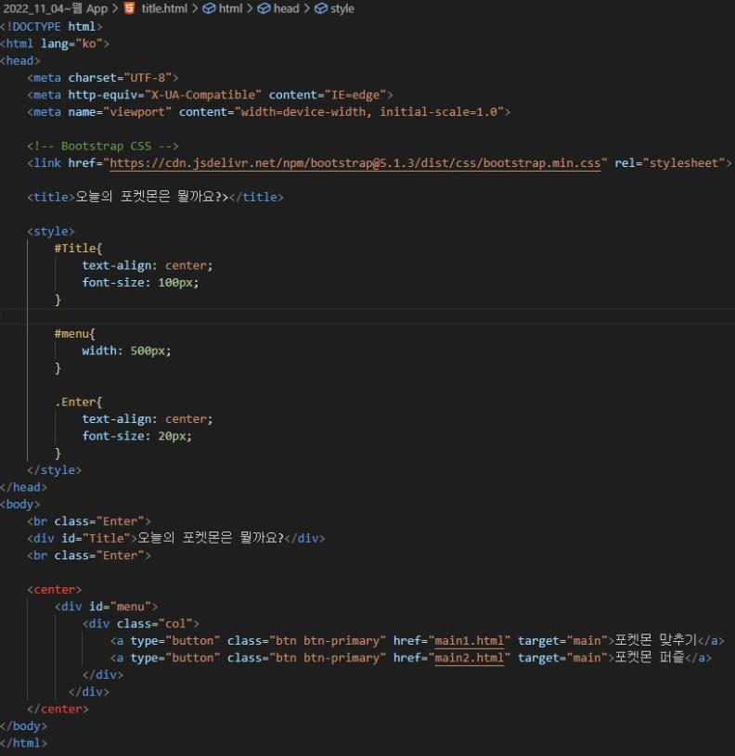
Part 3,
프로젝트 소스
title.html

Slide 13
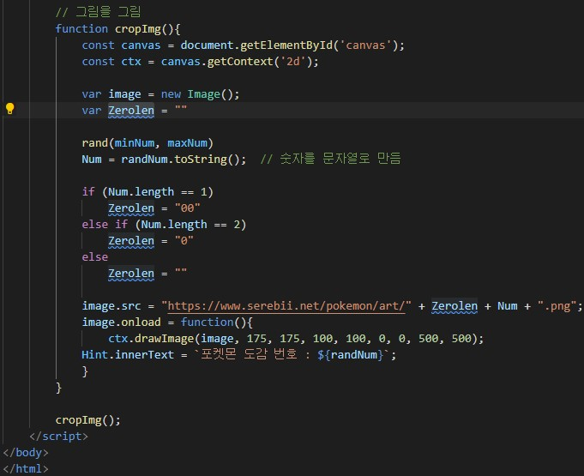
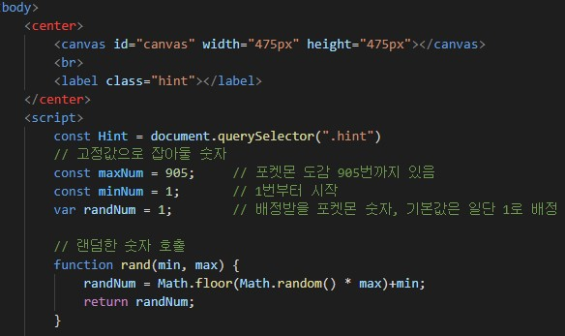
Part 3,
프로젝트 소스
Main1.html

Slide 14
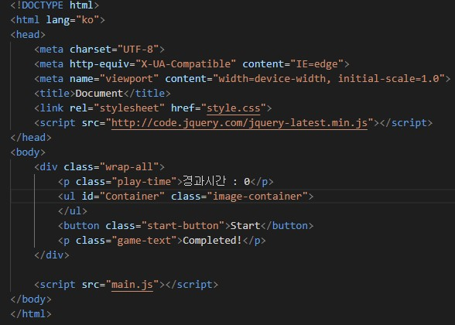
Part 3,
프로젝트 소스
Main2.html

Slide 15
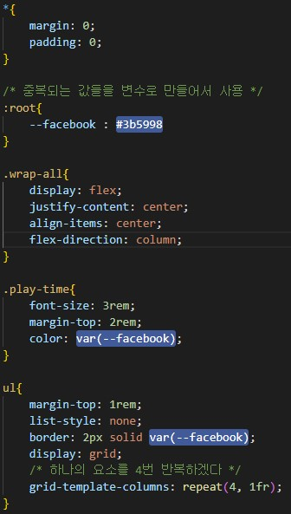
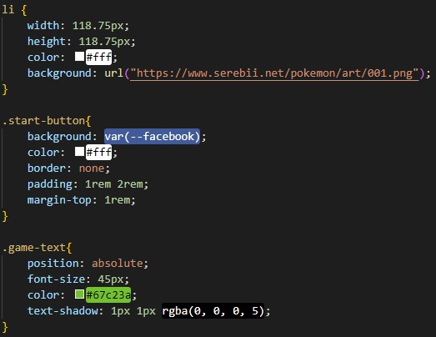
Part 3,
프로젝트 소스
style.css

Slide 16
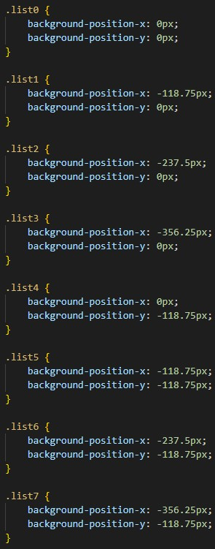
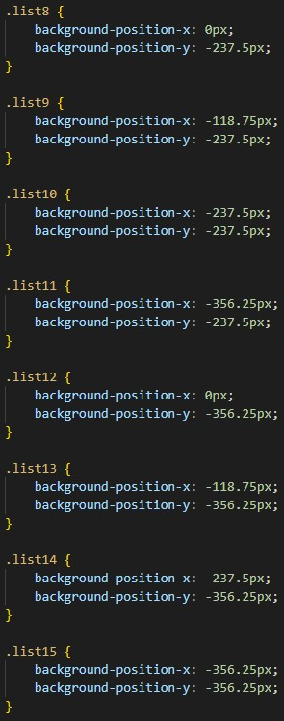
Part 3,
프로젝트 소스
style.css

Slide 17
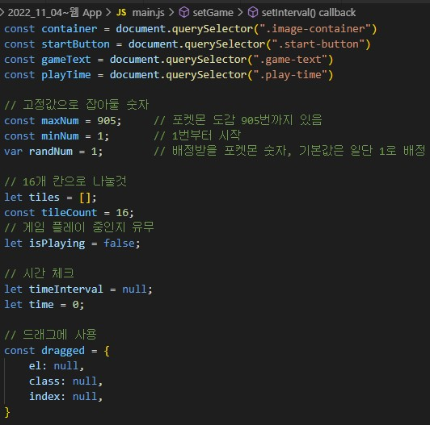
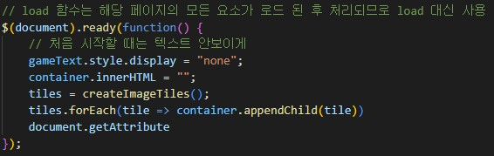
Part 3,
프로젝트 소스
Main.js

Slide 18
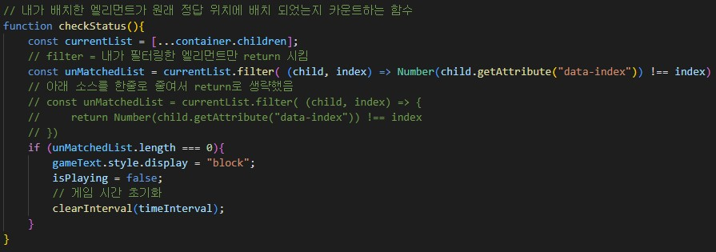
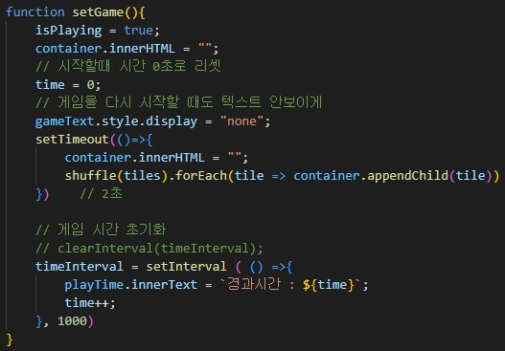
Part 3,
프로젝트 소스
Main.js

Slide 19
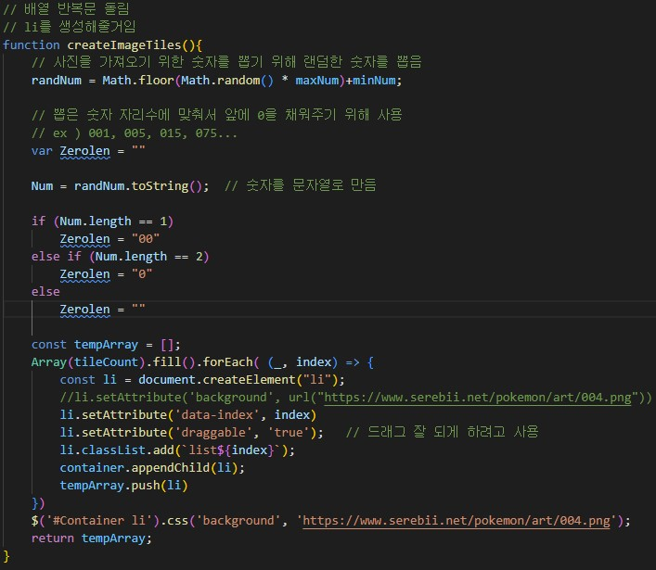
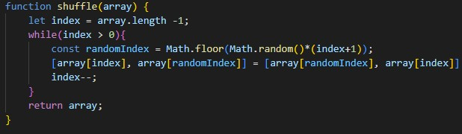
Part 3,
프로젝트 소스
Main.js

Slide 20
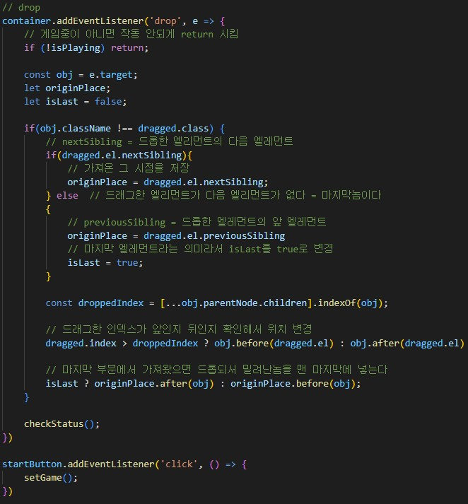
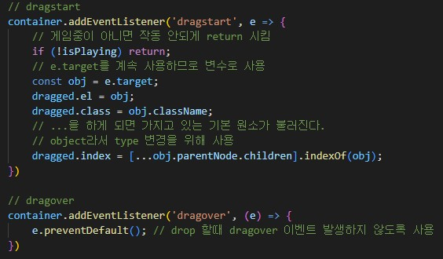
Part 3,
프로젝트 소스
Main.js

Slide 21
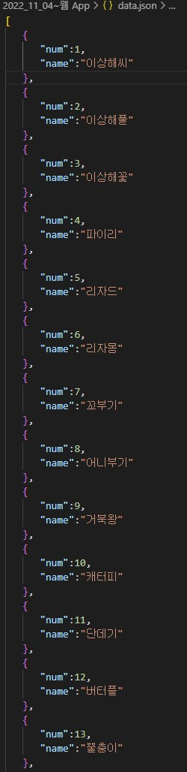
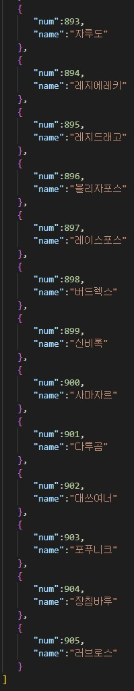
Part 3,
프로젝트 소스
Main.js

Slide 22

Q&A

Slide 23
감사합니다

